Slide 1

Como um Programa é Executado Internamente no Computador
Grupo: Emilly dos santos ferreira – 825153657
Rafaela Maria da Silva – 825134501
Douglas Evangelista – 82516629
Rafael Gomes Taiar – 825113488
Larissa Oliveira dos Santos - 82516871
Henrique Lima Cândido – 825156385
UC: Sistemas Computacionais e Segurança
Professor Calvetti

Slide 2

Etapas da Execução de um Programa
1. Escrita do código-fonte
2. Compilação ou Interpretação
3. Código de Máquina
4. Memória RAM
5. CPU processa
6. Saída para o Usuário

Slide 3
Código-Fonte e Compilação
O código-fonte é escrito em linguagens como Python, C++ ou Java.
Ele precisa ser compilado ou interpretado para ser convertido em código de máquina.

Slide 4
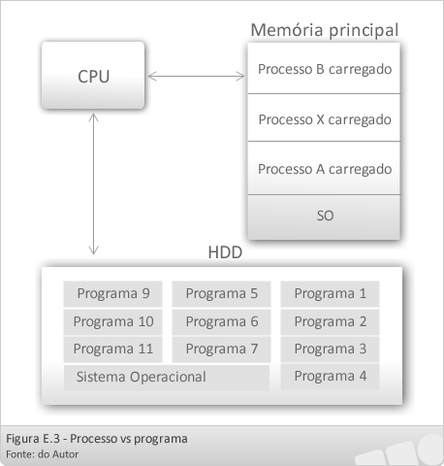
Arquivo Executável e Sistema Operacional
O sistema operacional carrega o arquivo executável na memória, gerenciando os recursos e os processos para execução.

Slide 5
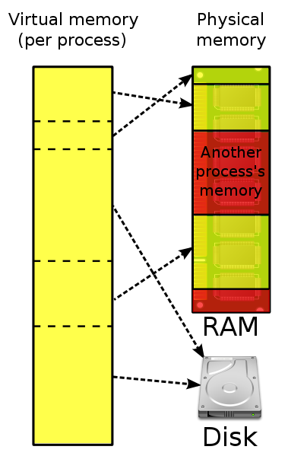
Carregamento na Memória RAM
O programa é carregado na memória RAM, onde o acesso é rápido para que a CPU execute as instruções.

Slide 6
Papel da CPU
A CPU (Unidade Central de Processamento), também conhecida como processador, é como o "cérebro" do computador, que controla e coordena todas as atividades, incluindo a execução de programas e a manipulação de dados.
A CPU executa instruções utilizando:
- Unidade de Controle
- Unidade Lógica e Aritmética (ULA)
- Registradores

Slide 7
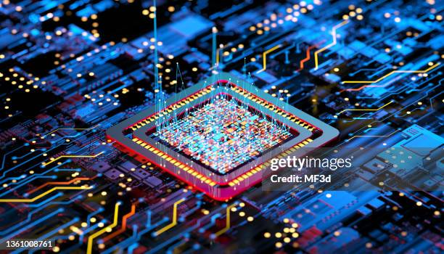
Ciclo de Máquina
Também conhecido como "ciclo de instrução" ou "ciclo busca-execução“, é fundamental e envolve buscar a instrução, decodificá-la e, finalmente, executá-la.
1. Busca (Fetch): pega a instrução na memória
2. Decodificação (Decode): entende a instrução
3. Execução (Execute): executa a instrução

Slide 8
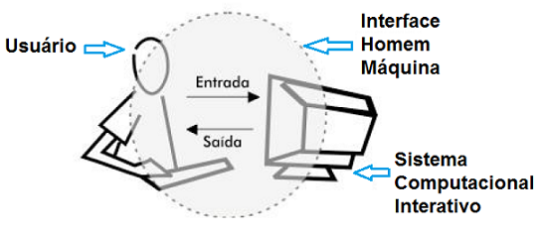
Saída e Interação com o Usuário
Após o processamento, os dados são enviados para dispositivos de saída, como tela, impressora ou áudio. Esta interação é fundamental para que o usuário possa usar o sistema de forma eficaz e intuitiva.

Slide 9
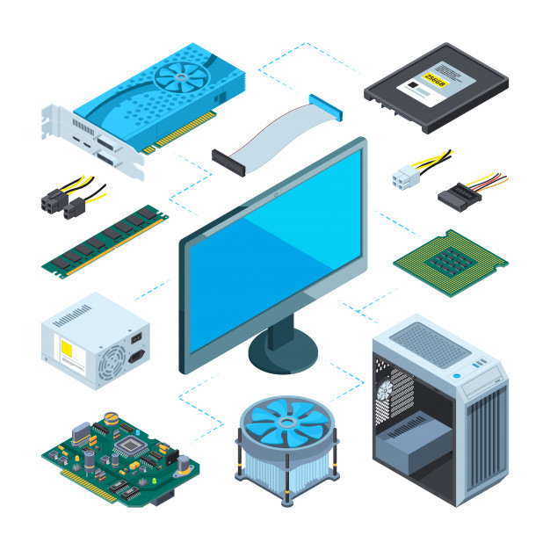
Conclusão
Um programa é executado internamente no computador, através de um ciclo de instruções que o processador interpreta e executa. Converte código em comandos de máquina, utilizando a CPU, RAM e o Sistema Operacional para executar programas.

Slide 10
Referências Bibliográficas
1. Tanenbaum, A. (2014)
2. Stallings, W. (2016)
3. Silberschatz, A. et al. (2018)
4. Intel (2024)
5. Canaltech (2024)
6. UFF (2024)
7. UFSM (2024)
todamateria.com.br
Computer program

Slide 11

Obrigado pela atenção!

